Slide 1
Образцы детских работ 1 класс
Работы выполнены учащимися
МАОУ «Прогимназия №64»
город Набережные Челны
Республика Татарстан

Slide 2
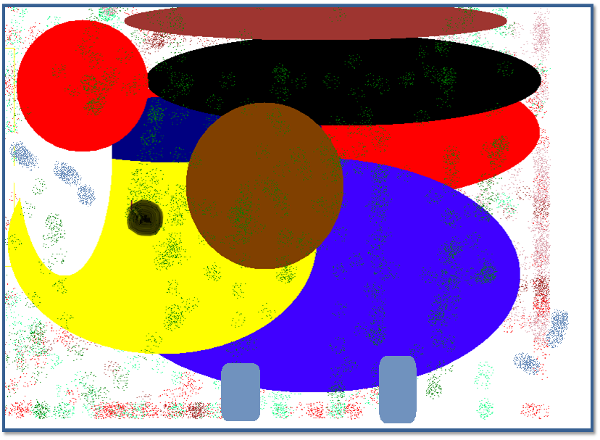
Создаём простое изображение (абстрактную композицию) с помощью круга, квадрата, линии
Бузюров Алексей «Слон»

Slide 3
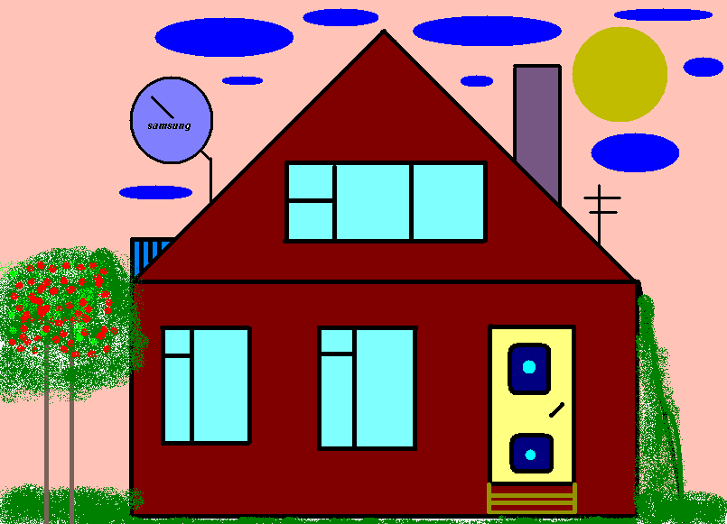
Знакомимся с функцией клавиши Shift Создаём простое изображение с помощью круга, квадрата, линии Сайдуллаев Глеб «Мой дом»

Slide 4
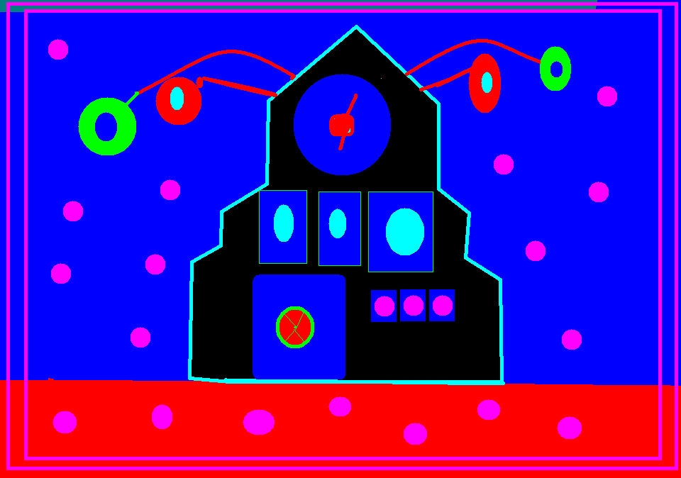
«Дворец» Мингазова Эльвира

Slide 5
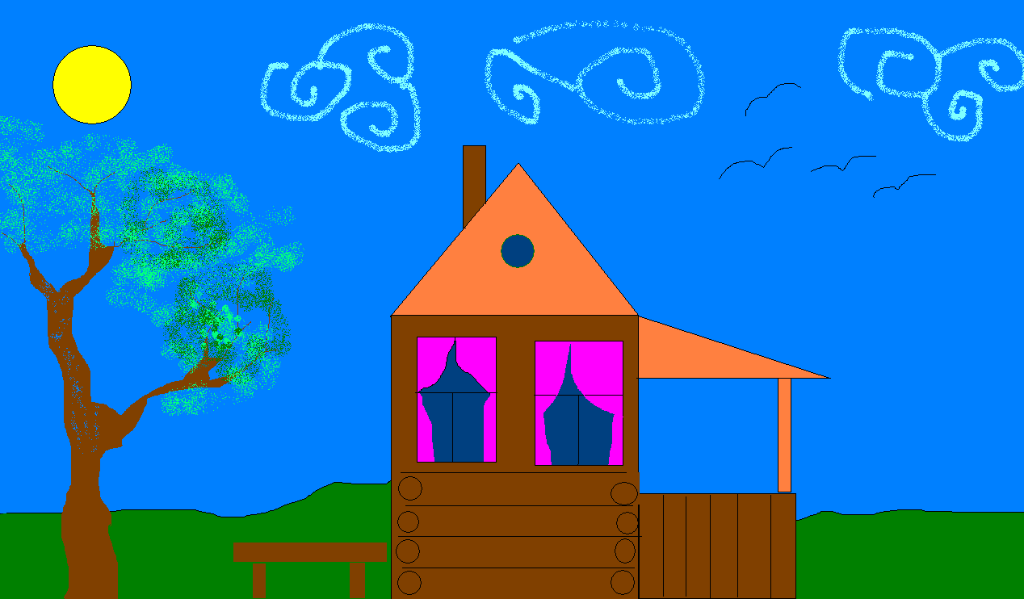
Работаем с меню – палитра, экраном текущих цветов. Заливка цветом
«Дачный домик» Минапова Эльвира

Slide 6
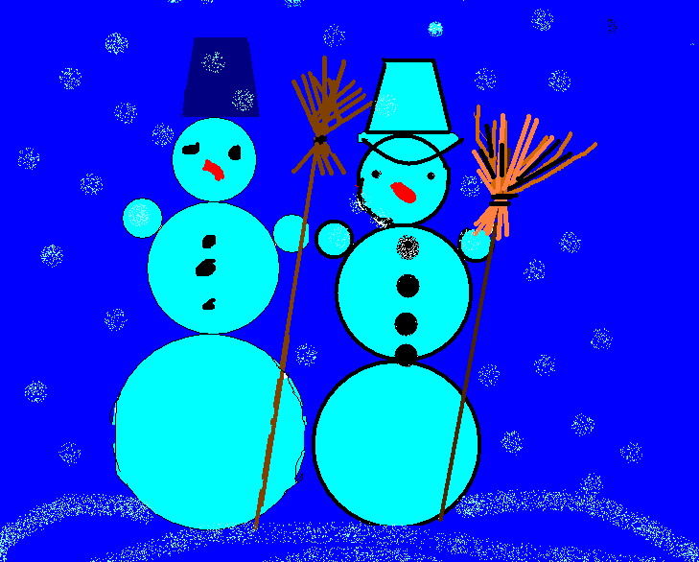
Знакомимся с функцией клавиши Shift Создаём простое изображение с помощью круга
«Снеговики» Макаров Артур

Slide 7
Операция рисования – кривая линия
«Посуда» Аторина Влада

Slide 8
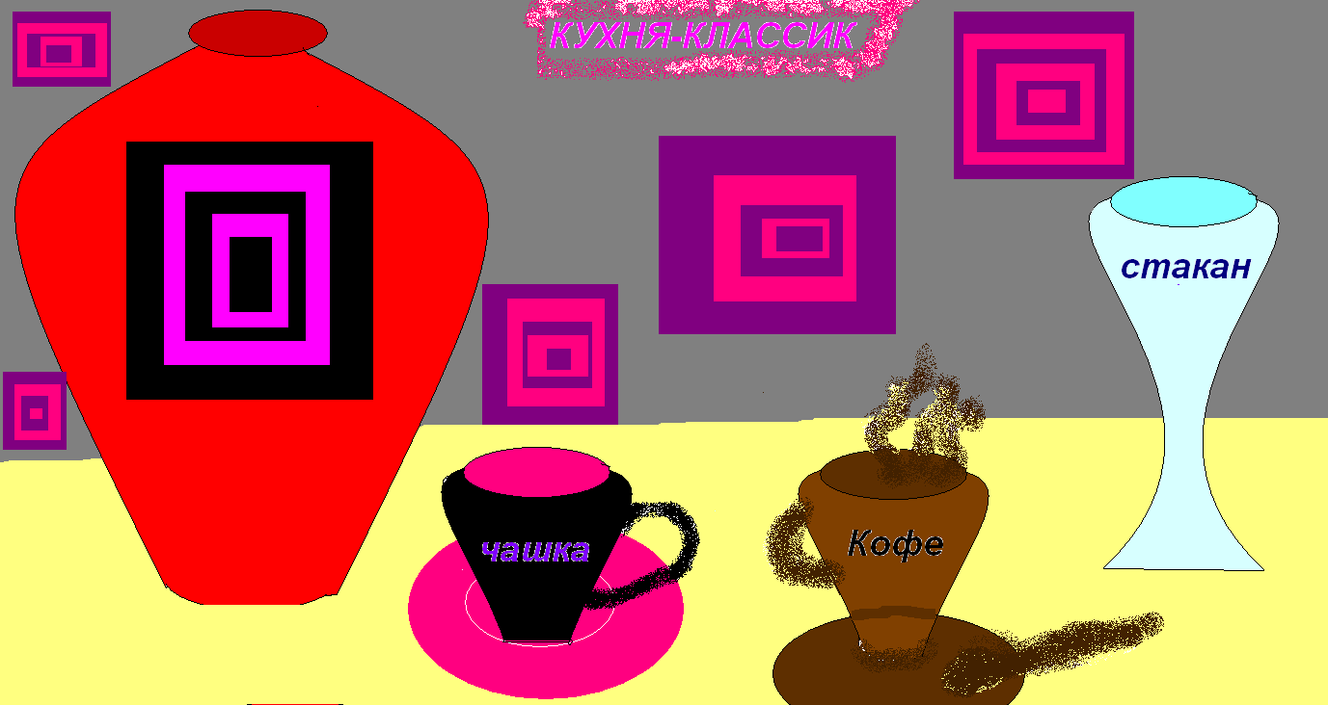
Операция рисования – кривая линия
«Посуда в моём доме» Султанова Диляра

Slide 9
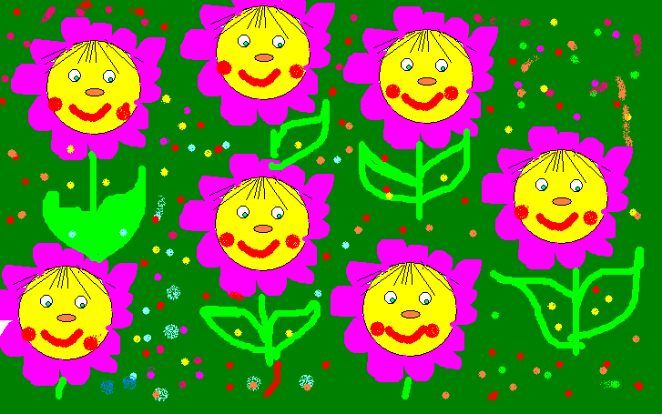
Операция рисования – копирование
«Салют цветам» Колупаева Полина

Slide 10
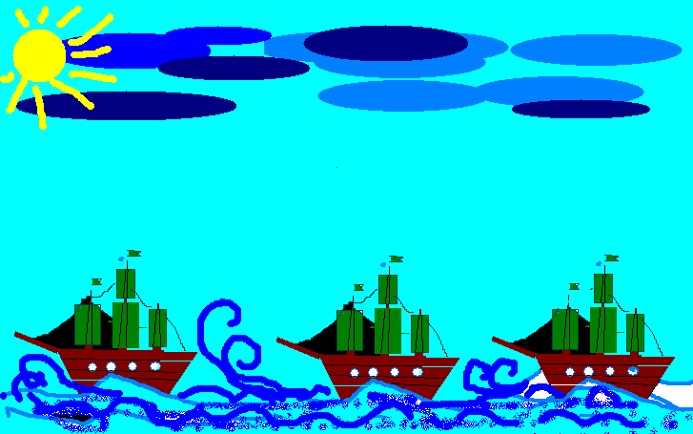
Операция рисования – копирование
«Корабли» Мансуров Булат

Slide 11
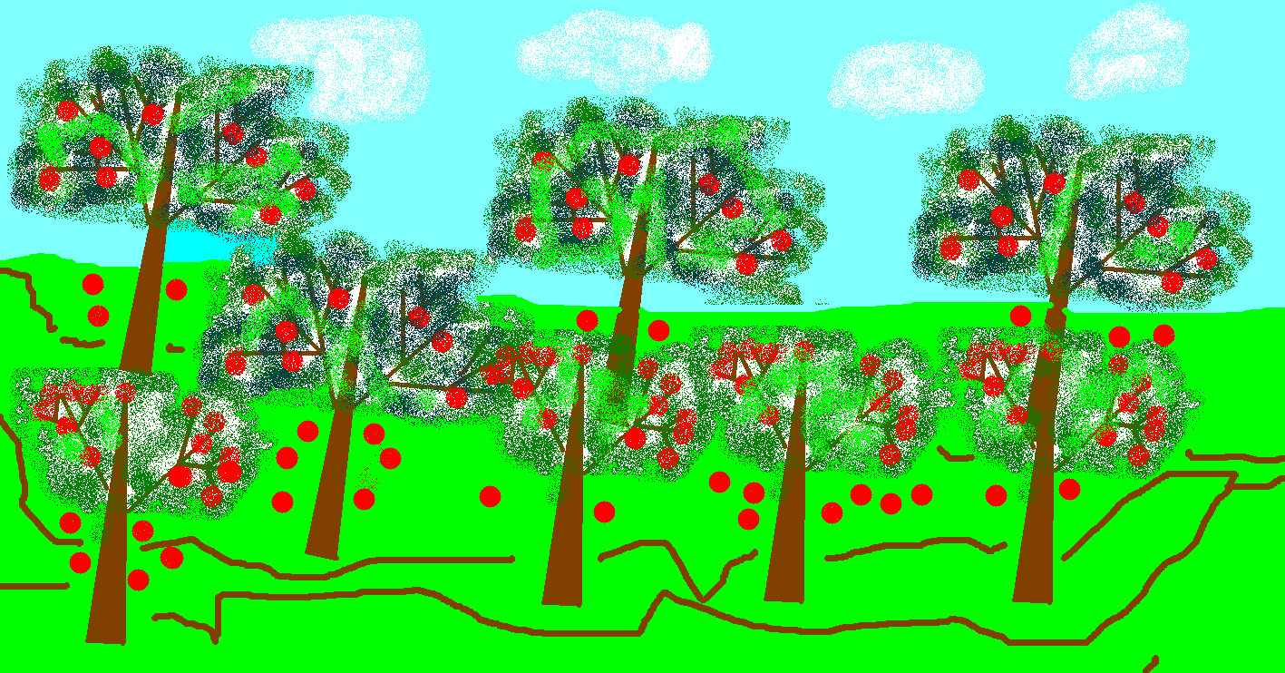
Операция рисования – копирование «Яблоневый сад» Бадретдинова Лилия

Slide 12
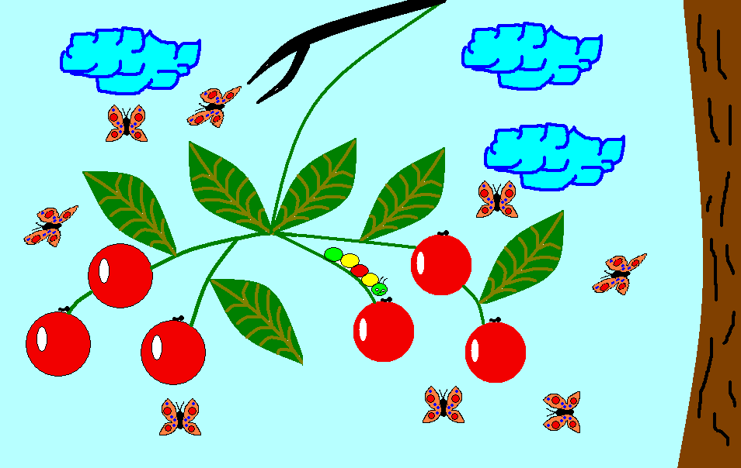
Операция рисования – поворот, отражение
«Летний день» Мингазова Эльвина

